Slide 1
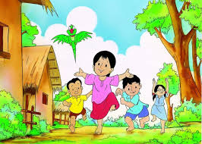
স্বাগতম

Slide 2
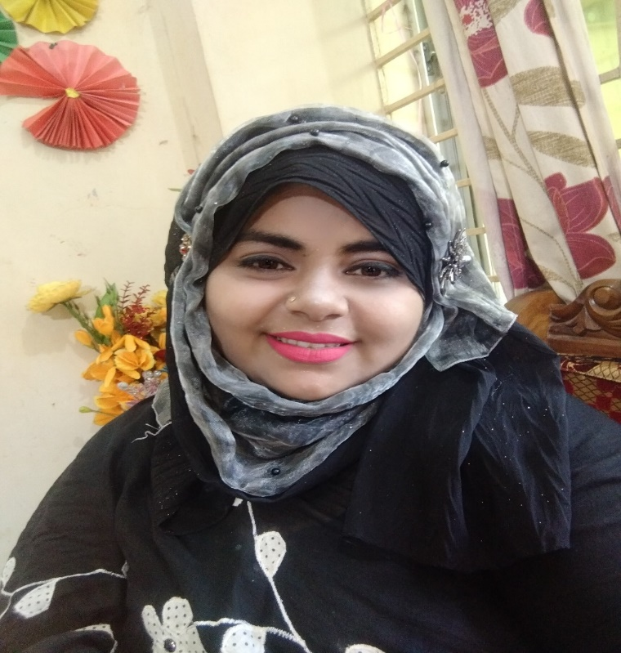
শিক্ষক পরিচিতি
ফারহানা পারভীন
সহকারি শিক্ষক
চর ভেদুরিয়া ১ সরকারি প্রাথমিক বিদ্যালয়
ভোলা সদর,ভোলা।

Slide 3
শ্রেণিঃ প্রথম বিষয়ঃ বাংলা পাঠ শিরোনামঃ পিঁপড়ে ও ঘুঘু আজকের পাঠঃ অনেকদিন পর-----------বেঁচে গেল প্রাণ।
সময়ঃ ৪৫ মিনিট।

Slide 4
শিখন ফল
শিক্ষার্থীরা প্রমিত উচ্চারণে পাঠের অংশটুকু পড়তে পারবে।
যুক্তবর্ণ ভেঙে দেখাতে পারবে।
পাঠ্যাংশ পড়ে নিজের ভাষায় বলতে পারবে।
শব্দ দিয়ে বাক্য লিখতে পারবে।

Slide 5
চল আমি তোমাদের একটি গান শুনাই (বুলবুল পাখি ময়না টিয়া)
পূর্ব পাঠে আমরা গল্পের প্রথম অংশটি পড়েছি, এসো আমরা বাকি অংশটি পড়ি।
পিঁপড়ে ও ঘুঘু

Slide 6
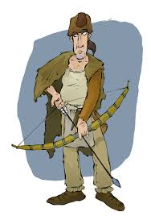
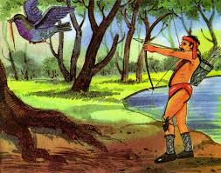
অনেক দিন পর এক শিকারি এলো নদীর পাড়ে
তার হাতে ছিল তীর ধনুক

Slide 7
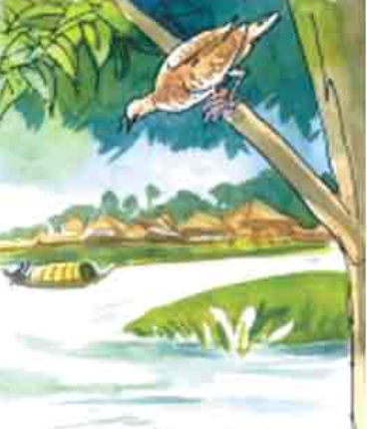
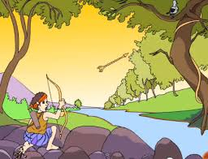
শিকারি ঘুঘুর দিকে তাক করল
সে গাছের ডালে ঘুঘুটাকে দেখল

Slide 8
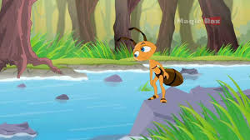
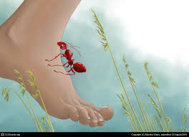
পিঁপড়েটা সব দেখছিল
অমনি সে শিকারির
পায়ে কামড় দিল

Slide 9
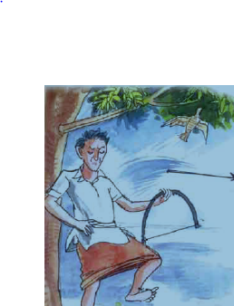
শিকারির হাতের তীর নড়ে গেল।
ঘুঘুটি ফুরুত করে উড়ে গেল।

Slide 10
সরব পাঠ
পাঠ্য বইয়ের ৬৬ পৃষ্ঠা (অনেকদিন
পর-----বেঁচে গেল প্রাণ ) অনুচ্ছেদটি পড়ো।

Slide 11
যুক্তবর্ণ
প্রাণ
প্র
প
র ফলা

Slide 12
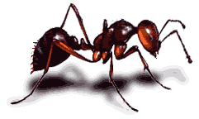
দলীয় কাজ
ছবির শব্দ দিয়ে বাক্য লেখোঃ
লাল দল
---------------------------
সবুজ দল
---------------------------
হলুদ দল
---------------------------

Slide 13
মূল্যায়নঃ
পিঁপড়ে ও ঘুঘুর গল্পটি সম্পর্কে
নিজের ভাষায় বলো।

Slide 14
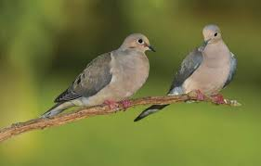
ধন্যবাদ

